Slide 1


CHÀO MỪNG
QUÝ THẦY CÔ VÀ CÁC EM
ĐẾN VỚI TIẾT HỌC
TRƯỜNG THCS LƯƠNG VĂN CHÁNH
CHÀO MỪNG
QUÝ THẦY CÔ VÀ CÁC EM
ĐẾN VỚI TIẾT HỌC
LỚP: 8A4
Giáo viên thực hiện: NGUYỄN THỊ LIÊN NGA

Slide 2

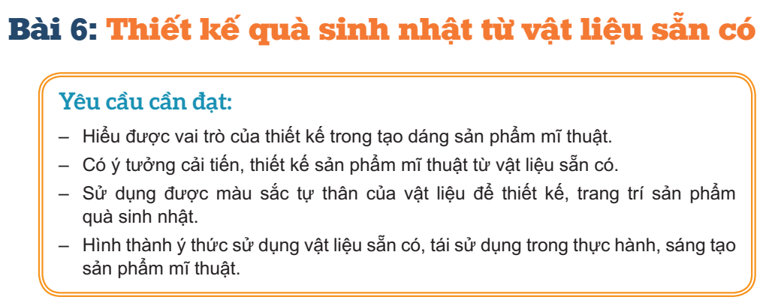

Slide 3
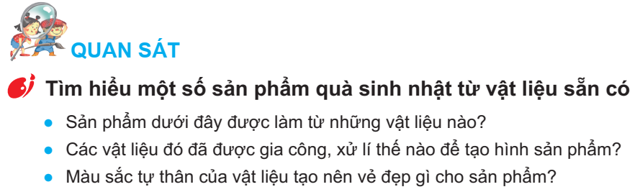
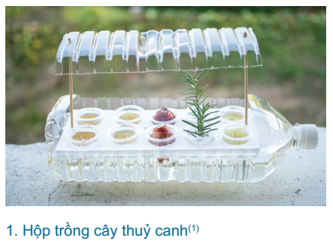

Slide 4
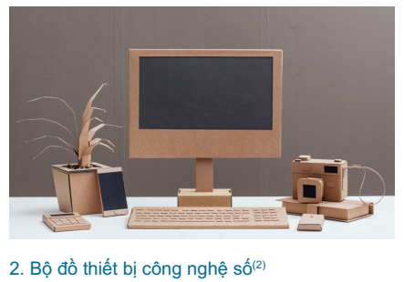
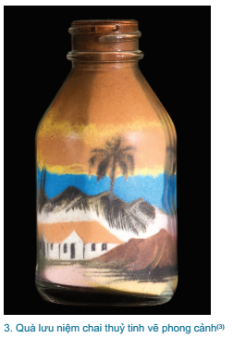
Những vật liệu sẵn có như hộp nhựa, bìa, chai thuỷ tinh,… sau khi xử lí được sử dụng
làm các sản phẩm mĩ thuật vừa mang vẻ đẹp từ hình dáng, màu sắc tự thân, vừa giúp cho việc gìn giữ môi trường xanh, sạch, đẹp.

Slide 5
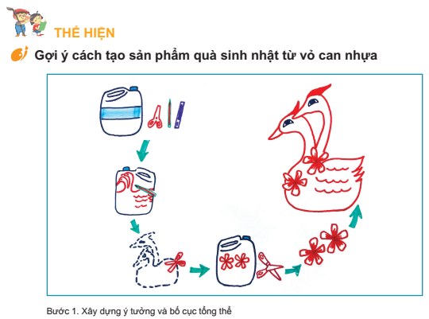

Slide 6
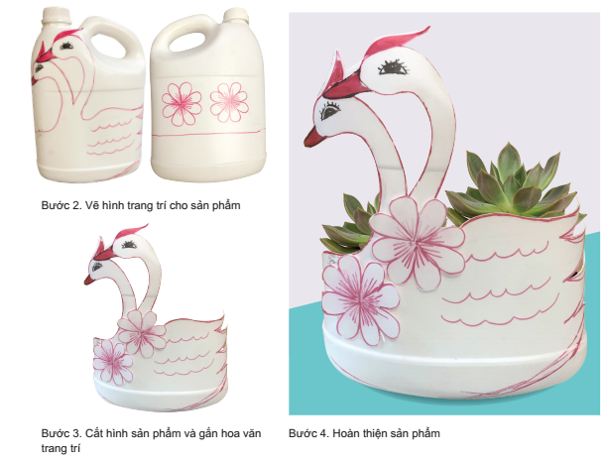

Slide 7
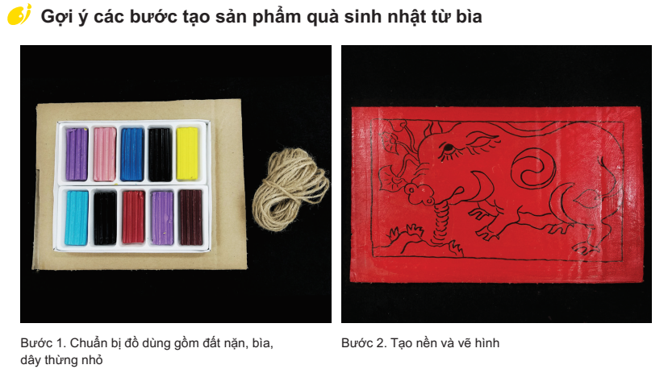

Slide 8
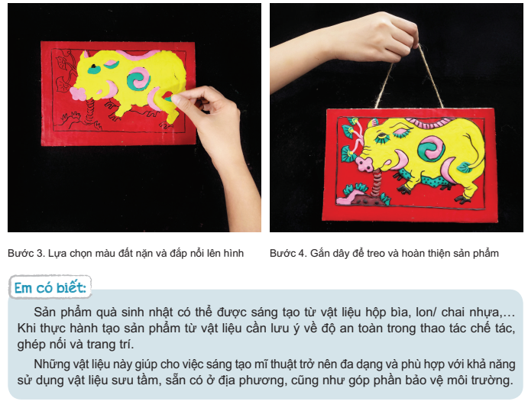

Slide 9
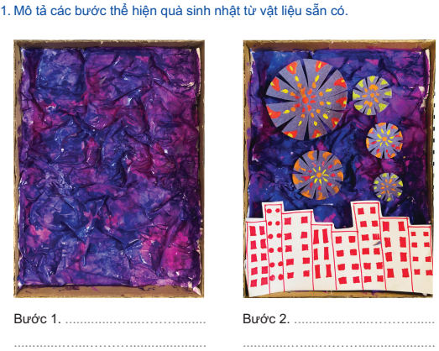
Phần tham khảo

Slide 10
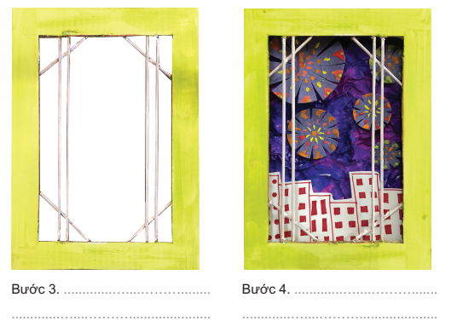

Slide 11
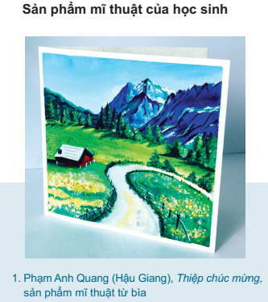
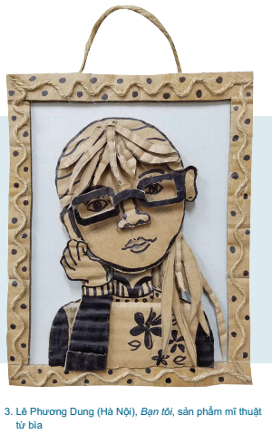

Slide 12
